Slide 1
Computing n-Gram Statistics in MapReduce
EDBT/ICDT 2013 Joint Conference
Klaus Berberich, Srikanta Bedathur

Slide 2
Csóka Győző (cikk feldolgozás)
Polgár Ákos (prezentáció)
Zvara Zoltán (bemutató program)

Slide 3
Bevezetés
n-gramok előfordulásának gyakorisága
elosztott adatfeldolgozási módszerrel végzett n-gram statisztikák

Slide 4
Probléma fontossága
Google & Microsoft
legfeljebb 5 szó hosszú n-gramok

Slide 5
Cél
Hadoop MapReduce implementációjával több algoritmust is adaptáltak
teljesítmény lényegesen javítható

Slide 6
Alapfogalmak
Prefix
Szuffix
r az s részsorozata(r ◊ s)
Pl: ax ◊ caxb
r s-beli gyakorisága

Slide 7
MapReduce
nagy adathalmazok feldolgozása párhuzamosan, egy szerverfürtön elosztottan
Mapper
Reducer

Slide 8
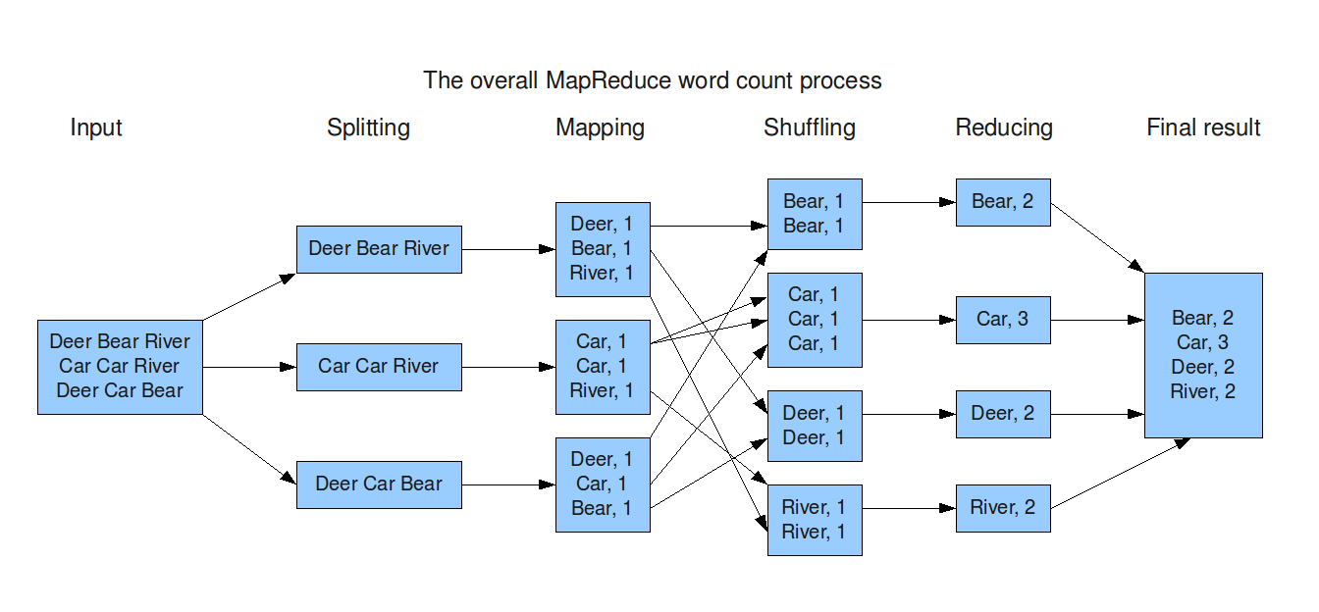
Word count

Slide 9
Példa
τ = 3 és σ = 3
d1 = < a x b x x >
d2 = < b a x b x >
d3 = < x b a x b >

Slide 10
Példa
τ = 3 és σ = 3
d1 = < a x b x x >
d2 = < b a x b x >
d3 = < x b a x b >
< a > : 3
< b > : 5
< x > : 7
< a x > : 3
< x b > : 4
< a x b > : 3

Slide 11
Naiv algoritmus
Map kiválasztja az összes legfeljebb σ hosszúságú n-gramot
Reduce elhagyja azokat, amik τ-nál kevesebbszer szerepelnek

Slide 12
Eredmények
Hadoop teszt
MongoDB implementáció
Körülményes megvalósítás
Reduce függvény algebrai tulajdonságai

Slide 13
Példa
d1 = <xabxa>

Slide 14
Példa
d1 = <xabxa>
<x> <xa> <xab>
<a> <ab> <abx>
<b> <bx> <bxa>
<x> <xa>
<a>

Slide 15
Műveletigény
Ο(|d|²) kulcs-érték pár (σ > |d|)
páronként Ο(|d|) hosszú
Ο(|d|³) byte transzfer

Slide 16
Apriori scan
Ötlet:
Részsorozatból

Slide 17
Apriori scan
Szöveget többször olvassuk
Lista
k. olvasás-> legalább τ-szor szerepelt k-gramok
Felhasználjuk előző (k-1) gramokat

Slide 18
Apriori scan
Mapper: kiszűrés
Reduceren nem változtatunk

Slide 19
Példa az apriori scanre
τ = 3 és σ = 3
d1 = < a x b x x >
d2 = < b a x b x >
d3 = < x b a x b >
3. olvasásra már csak < a x b > marad
Pl < b x x > -et elhagyjuk, mert
< x x > túl ritka

Slide 20
Műveletigény
legfeljebb σ olvasás
Nem javítottunk a transzfereken

Slide 21
Apriori index
Mapper#1 Reducer#1
Létrehoz egy indexet az összes gyakori, legfeljebb K hosszú n-gram pozíciójához
Mapper#2 Reducer#2
K-gram meghatározásához (k-1) gramok összefűzése, kulcs-érték párokkal

Slide 22
Példa az apriori indexre
< a x > : < d1 : [0]; d2 : [1]; d3 : [2] >
< x b > : < d1 : [1]; d2 : [2]; d3 : [0; 3] >
< a x b > : < d1 : [0]; d2 : [1]; d3 : [2] >
τ = 3 és σ = 3
K = 2
d1 = < a x b x x >
d2 = < b a x b x >
d3 = < x b a x b >

Slide 23
Műveletigény
Bajok: - a címkelisták száma és mérete
- listákat bufferelni kell
Nem javítottunk a transzfereken

Slide 24
Suffix- σ
Ötlet
Az alábbi 3 n-gram kiválasztása ( < b a x >, < b a >, < b > ) pazarló. Elsőből meghatározható a másik kettő, mint prefixek
Elég kiválasztani a szöveg minden pozíciójához egyetlen kulcs-érték párt a pozíciótól kezdődő szuffixet használva kulcsként

Slide 25
Suffix- σ
Probléma
n-gramot egy még nem látott beérkező szuffix is reprezentálhat, nem tudjuk elég korán kiválasztani az előfordulási gyakoriságával
Sok memória

Slide 26
Suffix- σ
Ötlet
kulcs-érték párok rendezési sorrendje, amiben a reducerek megkapják őket, befolyásolható

Slide 27
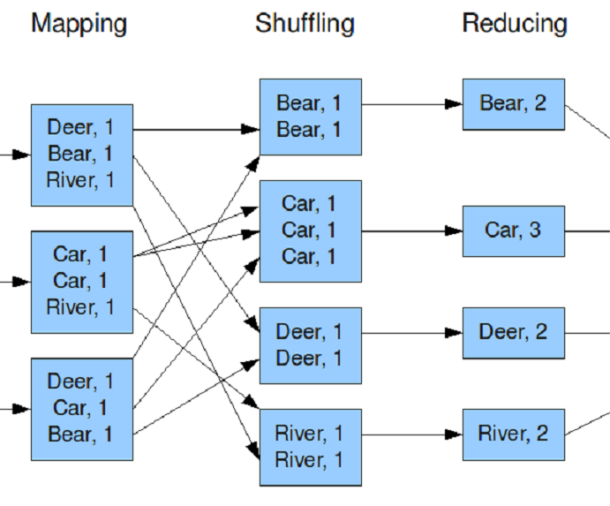

Slide 28
Suffix- σ
Egy reducerhez az azonos kulcsú key value-k kerülnek
Partícionálás kezdőbetűvel
Reducernek sortolva küld
Reverse lexiografikusan

Slide 29
Példa
τ = 3 és σ = 3
d1 = < a x b x x >
d2 = < b a x b x >
d3 = < x b a x b >
< b x x > : < d1 >
< b x > : < d2 >
< b a x > : < d2, d3 >
< b > : < d3 >

Slide 30
Suffix- σ stack
< b x x > : < d1 >
< b x > : < d2 >
< b a x > : < d2, d3 >
< b > : < d3 >
terms counts
b 0

Slide 31
Suffix- σ stack
< b x x > : < d1 >
< b x > : < d2 >
< b a x > : < d2, d3 >
< b > : < d3 >
x 0
b 0

Slide 32
Suffix- σ stack
< b x x > : < d1 >
< b x > : < d2 >
< b a x > : < d2, d3 >
< b > : < d3 >
x 1
x 0
b 0

Slide 33
Suffix- σ stack
< b x x > : < d1 >
< b x > : < d2 >
< b a x > : < d2, d3 >
< b > : < d3 >
x 1 + 1
b 0

Slide 34
Suffix- σ stack
< b x x > : < d1 >
< b x > : < d2 >
< b a x > : < d2, d3 >
< b > : < d3 >
b 2

Slide 35
Suffix- σ stack
< b x x > : < d1 >
< b x > : < d2 >
< b a x > : < d2, d3 >
< b > : < d3 >
a 0
b 2

Slide 36
Suffix- σ stack
< b x x > : < d1 >
< b x > : < d2 >
< b a x > : < d2, d3 >
< b > : < d3 >
x 2
a 0
b 2

Slide 37
Suffix- σ stack
< b x x > : < d1 >
< b x > : < d2 >
< b a x > : < d2, d3 >
< b > : < d3 >
a 2
b 2

Slide 38
Suffix- σ stack
< b x x > : < d1 >
< b x > : < d2 >
< b a x > : < d2, d3 >
< b > : < d3 >
b 4

Slide 39
Műveletigény
Ο(|d|) kulcs-érték pár (σ > |d|)
páronként Ο(|d|) hosszú
Ο(|d|²) byte transzfer
=> Javítottunk

Slide 40
Eredmények
Hadoop teszt
A szavak hasítva elegánsan (hálózati költségek)
MongoDB implementáció
Nincs saját rendező a fázisok között
Nincs partícionáló függvény (finalize)
Reducer algebrai tulajdonságai

Slide 41
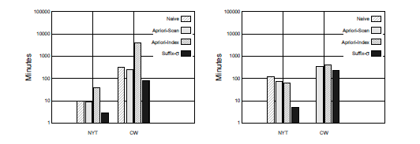
Teljes futás / Byte transzfer

Slide 42
Futási idő

Slide 43
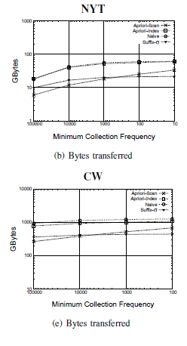
Byte transzfer

Slide 44
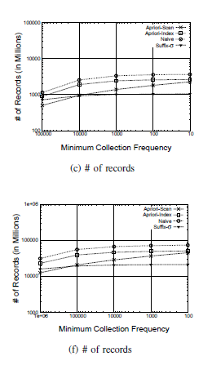
Kulcs-érték párok

